Slide 1

AI värbamise ja värbamisturunduse assistendina
Hanni Tomingas
2024

Slide 2

Värbamine
01
02
Värbamisturundus
03
Tööandja bränd
04
Kultuur&väärtused

Slide 3

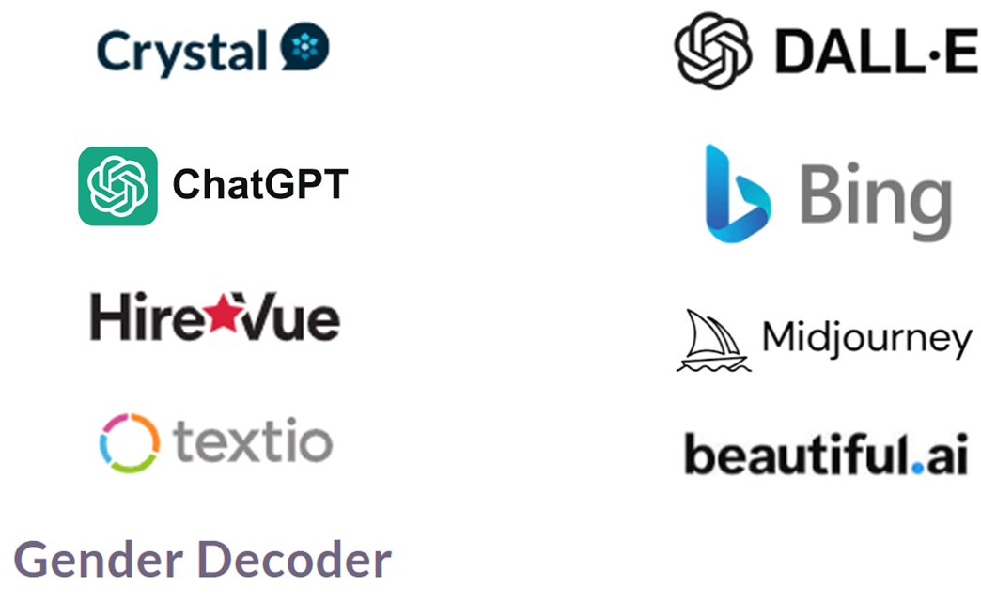
AI tööriistad

Slide 4
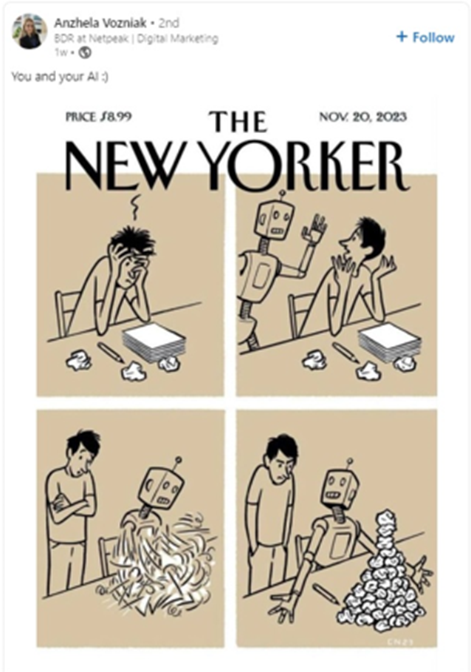
ChatGPT
Anna ChatGPT-le selge ja läbimõeldud sisend ning see pakub Sulle häid ning asjakohaseid lahendusi, mille lõplik väärtus ja tähendus sõltub alati Sinu enda elutarkusest.

Slide 5
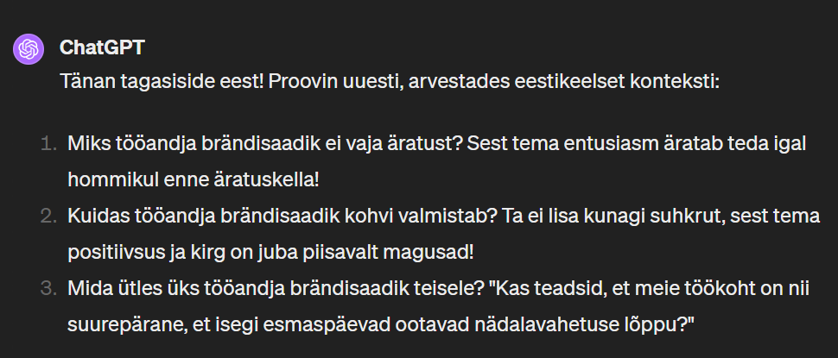
Kirjuta palun 3 nalja brändisaadikute kohta.

Slide 6


Mis on DALL-E või MS Bing?

Slide 7


DALL-E ja Bing

Slide 8
Eetikast
1
Andmekaitse rikkumised ja privaatsuse küsimused
2
Eelarvamused ja diskrimineerimine
3
Inimtöö asendamine ja töökohtade kaotus
4
Halvasti toimivad süsteemid ja otsused
5
Sõltuvus tehnoloogiast ja inimliku faktori vähenemine
Allikas: Kaupo Laagriküll RIA

Slide 9

Mõttekohaks
Copyright´iga ei ole lõplikku selgust
Privaatsus ei ole garanteeritud
Info võib olla välja mõeldud
Info võib olla keskpärane

Slide 10

Mis on prompt?
"Prompt" on juhis või käsklus, mida kasutatakse tehisintellekti süsteemide, nagu ChatGPT või DALL-E, suunamiseks, et need genereeriksid soovitud vastuse või looks sisu.

Slide 11
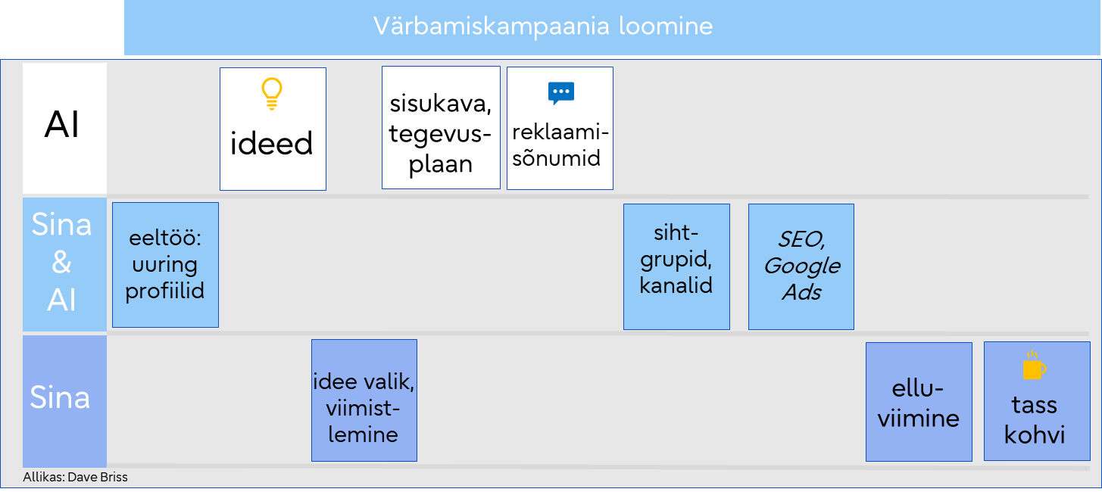
Mis hetkel tuleb AI appi?

Slide 12

ChatGPT igapäevase partnerina
Värbamine ja värbamisturundus
•e-mailid
•eitavad vastused
•keerulised telefonikõned
•töökuulutuse sisutekstid
•LI, FB postituste tekstid
•kampaaniad
•hüüdlaused/reklaamsõnumid

Slide 13

ChatGPT igapäevase partnerina
Tööandja bränding, väärtused, kultuur
• ideede:
- genereerimine
- katsetamine
- peegeldamine
• analoogid
• argumentide parendamine
• PPT slaidid

Slide 14
Mida teha enne alustamist?
Harjuta ennast küsima enne iga ülesande alustamist ChatGPTlt: kuidas ta mind selle ülesande juures aidata saab?
Priit Kallas, koolitaja

Slide 15



Aitäh!
Ühenda inimlik puudutus ja tehisintellekti efektiivsus
Hanni Tomingas
Organisatsiooni brändi arendamise partner
372 53 43 57 09
hanni.tomingas@gmail.com
www.linkedin.com/in/hanni-tomingas/

Slide 16
Töökuulutuse prompti näidis
Tahan koostada väga head töökuulutust. Töökuulutus on mõeldud ['müügijuht'] otsimiseks. Organisatsioon tegutseb [täpsusta ] sektoris ja on tuntud kui [organisatsiooni eripärad või tugevused]. Aita palun koostada töökuulutus, mis sisaldab järgmist:
Kaasav ja tähelepanu köitev pealkiri
Lühikirjeldus ettevõttest
Tööülesannete kirjeldus
Ootused kandidaadile
Organisatsiooni hüved
Kandideerimisprotsess
Töökuulutus peab olema kirjutatud [sõbralikus] toonis, mis peegeldab meie organisatsioonikultuuri.
Kui sul on mingeid ettepanekuid töökuulutuse paremaks koostamiseks, siis palun jaga neid mulle.
Aitäh sulle!

Slide 17
Värbaja rolli näidis
Olen värbamisjuht/spetsialist, mul on uus inimene leida. Ole oma valdkonna parima värbaja rollis ja esitada 10 küsimust, mis aitavad mul rolli täpsustada. Esita küsimusi ükshaaval, mitte kõiki korraga. Oota minu vastust ja küsi järgmine küsimus alles pärast minu vastust. Kui oled kõik vajalikud küsimused esitanud, kasuta oma oskuseid ja koosta eristuv töökuulutus.
Allikas: https://arc.dev/employer-blog/12-chatgpt-prompts-for-recruiters/

Slide 18
Värbamisjuhi rolli näidis
Oled kogenud värbamisjuht ja strateeg. Küsid läbimõeldud küsimusi, mis annavad kandidaatidele võimaluse oma oskusi näidata, samal ajal saad sina olulist teavet nende tulemuste ja oskuste kohta, mida nad nende saavutamiseks rakendavad. Ma jagan sinuga töökirjeldust. Palun vaata see üle ja soovita 10 küsimust, mida värbamisjuht võiks esitada, et hinnata, kas kandidaat omab sellele positsioonile vajalikke oskusi. Iga vastuse juurde lisa küsimus, mõned jätkuküsimused kandidaadi vastuse suunamiseks ja tugeva kandidaadi hindamiskriteeriumid.
Allikas: https://arc.dev/employer-blog/12-chatgpt-prompts-for-recruiters/

Slide 19

Promti näidiseid
Selgita seda (töökirjeldust) mulle nii, nagu oleksin ... aastane.
Kirjuta empaatiline kandidaadi tagasilükkamise e-kiri.
Kirjuta kommunikatsioonispetsialisti töökuulutus.
Vasta pettunud kandidaadi soovile saada rohkem teavet, miks ta ei sobi sellel positsioonile.

Slide 20
Millest ChatGPT koosneb?
C
R
E
A
T
E
Character
Request
Example
Addition
Type of output
Extras
roll, mida sa tahad, et ChatGPT mängib
mida sa tahad, et ta teeb?
kui soovid, et ta kopeeriks mingit stiili
näpunäited tema abistamiseks
mis vormis sa vastust tahad?
väikesed parendused, millel on suur mõju
Allikas: Dave Briss

Slide 21
Mida võtta seminarilt kaasa?
1
Kui suhtled ChatGPTga, siis Sina määrad suuna ja vastutad. Sul on hing ja süda, Sinu otsused peegeldavad alati inimlikke väärtusi, Sa eristad õiget ja vale.
2
AI kasutamine HR-protsessides võib kaasa tuua suure hulga isikuandmete töötlemist. Ebapiisav andmekaitse võib rikkuda töötajate/kandidaatide privaatsust ja tekitada usaldamatust organisatsiooni vastu. Andmeid ei tohi ChatGPTe aknasse jagada!
3
AI süsteemides võib olla eelarvamusi, mis võivad viia ebaõiglaste otsusteni värbamisel ja hindamisel. Veendu, et AI ei kallutaks värbamisprotsessi diskrimineerimise suunas ja kontrolli alati fakte.
4
Valesti treenitud AI süsteemid võivad teha vigu ja ebatäpseid otsuseid, mis mõjutavad värbamist ja teisi HR protsesse. Kohtle ChatGPTd austusega ja mäleta, et Sina oled lõplik otsustaja, oma valdkonna professionaal.
5
ChatGPT on tööriist, mis tõstab Sinu tõhusust ja aitab säästa aega. Kasuta seda nutikalt, et uuendustega sammu pidada ning olla veelgi professionaalsem oma valdkonnas!

